Slide 1






ỦY BAN NHÂN DÂN QUẬN GÒ VẤP
PHÒNG GIÁO DỤC VÀ ĐÀO TẠO QUẬN GÒ VẤP
Bài 2: Bưu thiếp

Slide 2


Tiết 1
Đọc bài
“ Bưu thiếp”
Tiết 2
Nhìn – viết “Ông tôi”
Phân biệt ng/ngh, iu/ưu, g/r

Slide 3
Mục tiêu
  - Đọc trôi chảy bài đọc, ngắt nghỉ đúng dấu câu, đúng logic ngữ nghĩa; hiểu nội dung bài đọc; biết liên hệ bản thân.
  - Nhìn – viết đúng đoạn văn.
  - Phân biệt ng/ngh; iu/ưu; g/r.

Slide 4

1
Đọc bài: Bưu thiếp

Slide 5





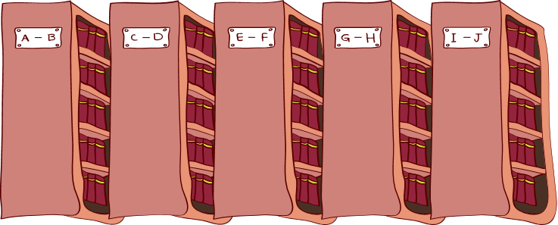





01
Happy Time

Slide 6

Lắng nghe đọc mẫu:
SGK/ 61

Slide 7

Bưu thiếp
Em có thể tự làm bưu thiếp gửi tặng người thân nhân dịp sinh nhật hoặc nhân ngày lễ, tết theo hướng dẫn dưới đây:
1. Chuẩn bị: giấy bìa màu, kéo, thước, bút,...
2. Cách làm:
• Bước 1: vẽ hình dạng bưu thiếp theo ý thích, cắt theo đường đã vẽ.
• Bước 2: trang trí và viết chữ Chúc mừng hoặc Thân tặng vào mặt ngoài tấm bưu thiếp.
• Bước 3: trang trí, viết lời chúc mừng vào mặt trong của tấm bưu thiếp.
Em có thể làm bưu thiếp theo cách của mình.
Nếu người thân ở xa, em có thể gửi bưu thiếp qua đường bưu điện.
Nguyễn Thị Hương

Slide 8

Cùng chia đoạn
Bưu thiếp
1
Em có thể tự làm bưu thiếp gửi tặng người thân nhân dịp sinh nhật hoặc nhân ngày lễ, tết theo hướng dẫn dưới đây:
1. Chuẩn bị: giấy bìa màu, kéo, thước, bút,...
2. Cách làm:
• Bước 1: vẽ hình dạng bưu thiếp theo ý thích, cắt theo đường đã vẽ.
• Bước 2: trang trí và viết chữ Chúc mừng hoặc Thân tặng vào mặt ngoài tấm bưu thiếp.
• Bước 3: trang trí, viết lời chúc mừng vào mặt trong của tấm bưu thiếp.
Em có thể làm bưu thiếp theo cách của mình.
Nếu người thân ở xa, em có thể gửi bưu thiếp qua đường bưu điện.
Nguyễn Thị Hương
2
3

Slide 9
Luyện đọc từ khó
Bưu thiếp
1
Em có thể tự làm bưu thiếp gửi tặng người thân nhân dịp sinh nhật hoặc nhân ngày lễ, tết theo hướng dẫn dưới đây:

Slide 10
Luyện đọc từ khó
Bưu thiếp
2
1. Chuẩn bị: giấy bìa màu, kéo, thước, bút,...
2. Cách làm:
• Bước 1: vẽ hình dạng bưu thiếp theo ý thích, cắt theo đường đã vẽ.
• Bước 2: trang trí và viết chữ Chúc mừng hoặc Thân tặng vào mặt ngoài tấm bưu thiếp.
• Bước 3: trang trí, viết lời chúc mừng vào mặt trong của tấm bưu thiếp.

Slide 11
Luyện đọc từ khó
Bưu thiếp
3
Em có thể làm bưu thiếp theo cách của mình.
Nếu người thân ở xa, em có thể gửi bưu thiếp qua đường bưu điện.

Slide 12
Bưu thiếp
Em có thể tự làm bưu thiếp gửi tặng người thân nhân dịp sinh nhật hoặc nhân ngày lễ, tết theo hướng dẫn dưới đây:
1. Chuẩn bị: giấy bìa màu, kéo, thước, bút,...
2. Cách làm:
• Bước 1: vẽ hình dạng bưu thiếp theo ý thích, cắt theo đường đã vẽ.
• Bước 2: trang trí và viết chữ Chúc mừng hoặc Thân tặng vào mặt ngoài tấm bưu thiếp.
• Bước 3: trang trí, viết lời chúc mừng vào mặt trong của tấm bưu thiếp.
Em có thể làm bưu thiếp theo cách của mình.
Nếu người thân ở xa, em có thể gửi bưu thiếp qua đường bưu điện.
Nguyễn Thị Hương

Slide 13

02

Slide 14


Giải nghĩa từ

Slide 15

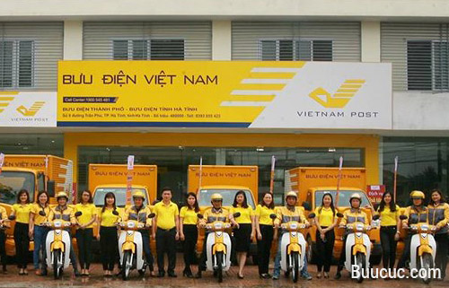
Giải nghĩa từ
là tấm giấy nhỏ dùng để báo tin, chúc mừng, mời khách, thường được in sẵn, gửi qua đường bưu điện
bưu thiếp
cơ quan chuyên chuyển thư từ, báo chí, hàng, tiền,…
bưu điện

Slide 16
Đọc thầm bài và cùng tìm hiểu
1
Để làm bưu thiếp, em cần chuẩn bị những gì?
2
Nêu các việc cần làm ở bước 2 và bước 3.
3
Có thể đảo trật tự các bước 1 và bước 2 không? Vì sao?
4
Mặt trong của tấm bưu thiếp gồm những nội dung gì?

Slide 17
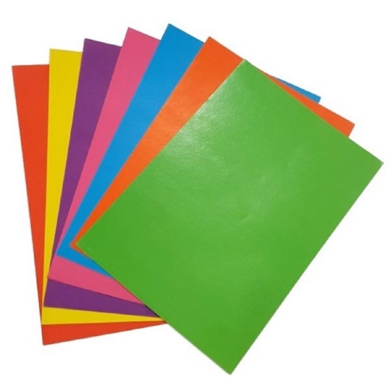
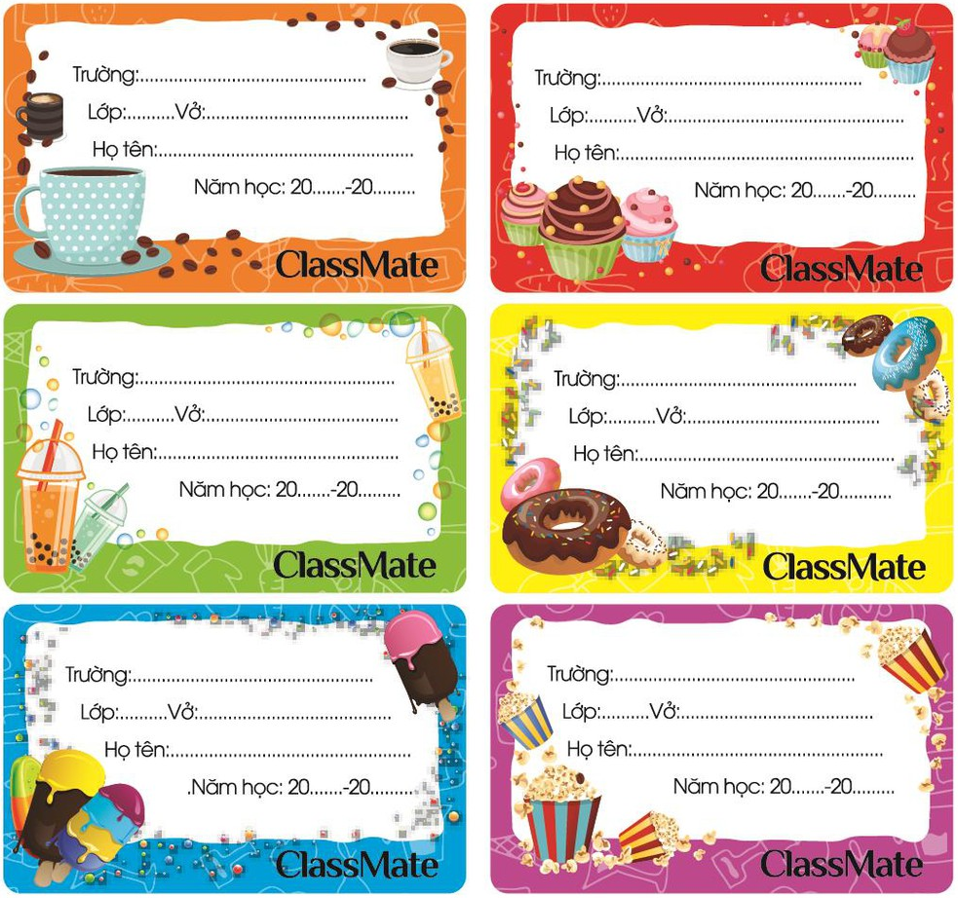




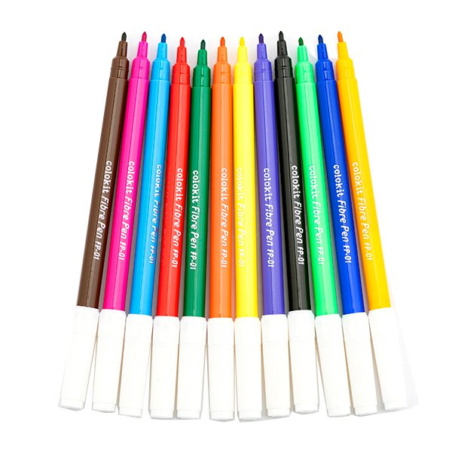
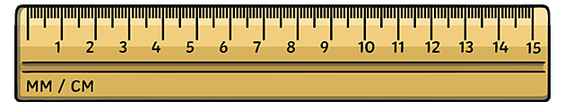
Cùng tìm hiểu
1
Để làm bưu thiếp, em cần chuẩn bị những gì?

Slide 18




Cùng tìm hiểu
Đoạn 2
2
Nêu các việc cần làm ở bước 2 và bước 3.
Bước 2: trang trí, viết chữ Chúc mừng hoặc Thân tặng vào mặt ngoài bưu thiếp
Bước 3: trang trí, viết lời chúc mừng vào mặt trong bưu thiếp

Slide 19
Cùng tìm hiểu
Có thể đảo trật tự bước 1 và bước 2 không?
Vì sao?
3
- Không nên đảo trật tự bước 1 và bước 2.
- Vì cần có hình dạng của bưu thiếp trước, sau đó mới trang trí thì bưu thiếp sẽ đẹp và gọn gàng hơn.

Slide 20
Cùng tìm hiểu
Mặt trong của tấm bưu thiếp gồm những nội dung gì?
4
Mặt trong của tấm bưu thiếp gồm:
Hình ảnh trang trí
Lời nhắn, lời chúc
Thời gian, tên
…

Slide 21
Nội dung bài học
Giới thiệu về công dụng và cách làm bưu thiếp

Slide 22


Liên hệ bản thân
Học cách làm bưu thiếp, làm thiệp gửi tặng người thân, bạn bè, thầy cô

Slide 23


03

Slide 24
Luyện đọc lại
Bưu thiếp
Em có thể tự làm bưu thiếp gửi tặng người thân nhân dịp sinh nhật hoặc nhân ngày lễ, tết theo hướng dẫn dưới đây:
1. Chuẩn bị: giấy bìa màu, kéo, thước, bút,...
2. Cách làm:
• Bước 1: vẽ hình dạng bưu thiếp theo ý thích, cắt theo đường đã vẽ.
• Bước 2: trang trí và viết chữ Chúc mừng hoặc Thân tặng vào mặt ngoài tấm bưu thiếp.
• Bước 3: trang trí, viết lời chúc mừng vào mặt trong của tấm bưu thiếp.
Em có thể làm bưu thiếp theo cách của mình.
Nếu người thân ở xa, em có thể gửi bưu thiếp qua đường bưu điện.
Nguyễn Thị Hương
Giọng thong thả, chậm rãi, rõ ràng

Slide 25
Đoạn luyện đọc lại
Đoạn 2
Bưu thiếp
2. Cách làm:
• Bước 1: vẽ hình dạng bưu thiếp theo ý thích, cắt theo đường đã vẽ.
• Bước 2: trang trí và viết chữ Chúc mừng hoặc Thân tặng vào mặt ngoài tấm bưu thiếp.
• Bước 3: trang trí, viết lời chúc mừng vào mặt trong của tấm bưu thiếp.
Em có thể làm bưu thiếp theo cách của mình.
Nếu người thân ở xa, em có thể gửi bưu thiếp qua đường bưu điện.

Slide 26
2
Nhìn – viết “Ông tôi”
Phân biệt ng/ngh, iu/ưu, g/r

Slide 27

01

Slide 28


Ông tôi đã già, thế mà không một ngày nào ông quên ra vườn. Tôi vẫn thường tha thẩn theo ông, khi xới đất, lúc tưới nước giúp ông. Tôi thầm mong sao cho ông tôi đừng già thêm nữa.
Phong Thu
1. Ông của bạn nhỏ không quên làm gì mỗi ngày?
2. Khi theo ông ra vườn, bạn nhỏ giúp ông làm gì?

Slide 29

Cùng luyện từ khó
quên
quên

Slide 30
Cùng luyện từ khó
quên
tha thẩn
tha thẩn

Slide 31
Cùng luyện từ khó
quên
tha thẩn
xới
xới

Slide 32
Cùng luyện từ khó
quên
tha thẩn
xới
tưới
tưới

Slide 33
Ông tôi đã già, thế mà không một ngày nào ông quên ra vườn. Tôi vẫn thường tha thẩn theo ông, khi xới đất, lúc tưới nước giúp ông. Tôi thầm mong sao cho ông tôi đừng già thêm nữa.
Phong Thu

Slide 34

02

Slide 35

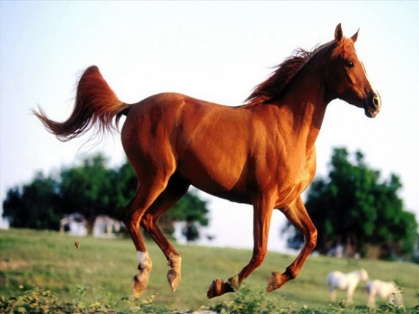
b. Giải các câu đố sau, biết rằng lời giải đố có tiếng bắt đầu bằng chữ ng hoặc chữ ngh:
Con gì bốn vó
Ngực nở, bụng thon
Rung rinh chiếc bờm
Phi nhanh như gió?
(Là con gì?)
con ngựa
Notes:
Kích vào mũi tên để quay về slide chính trò chơi

Slide 36

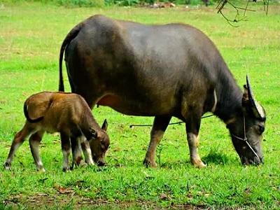

b. Giải các câu đố sau, biết rằng lời giải đố có tiếng bắt đầu bằng chữ ng hoặc chữ ngh:
Con gì ăn cỏ
Đầu nhỏ chưa sừng
Cày cấy chưa từng
Đi theo trâu mẹ
(Là con gì?)
con nghé

Slide 37

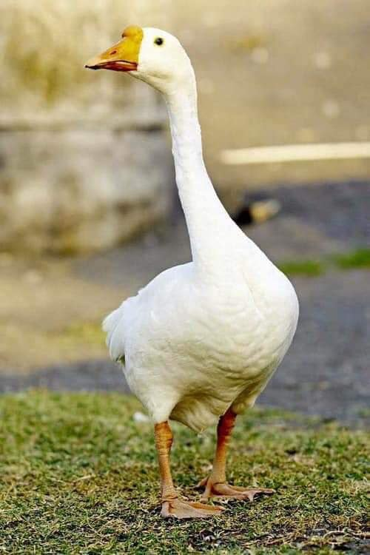
b. Giải các câu đố sau, biết rằng lời giải đố có tiếng bắt đầu bằng chữ ng hoặc chữ ngh:
Con gì có cổ khá dài
Giống như con vịt, có tài kêu to
Chân có màng, mắt tròn xoe
Khi ngã xuống nước chẳng lo bị chìm?
(Là con gì?)
con ngỗng

Slide 38

c. Chọn chữ hoặc vần thích hợp với mỗi
1
Vần iu hoặc vần ưu.
`
ịu
ưu
điểm
tr mến
d dàng
ìu
·

Slide 39
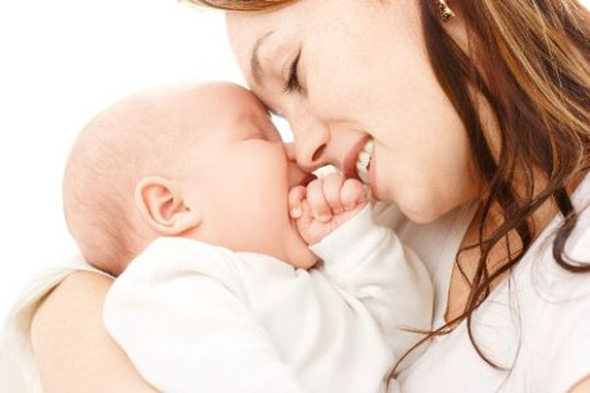

trìu mến
ánh mắt, cử chỉ biểu lộ tình yêu thương tha thiết
ưu điểm
điểm hay, điểm tốt

Slide 40
c. Chọn chữ hoặc vần thích hợp với mỗi
1
Vần iu hoặc vần ưu.
d dàng
ưu
điểm
tr mến
ịu
ìu
2
Chữ g hoặc chữ r.
íu rít
rõ àng
ọn ghẽ
r
g
r

Slide 41

ríu rít
những tiếng cao, trong và tiếp liền nhau, nghe không rõ từng tiếng

Slide 42


